Slide 1


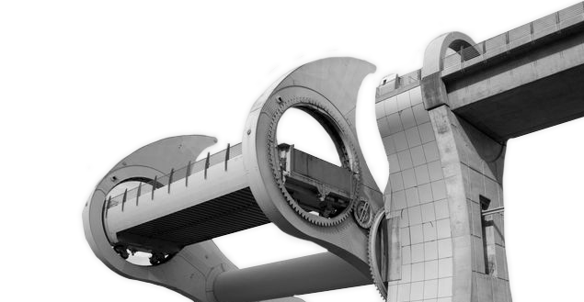


Desafíos de
INNOVACIÓN en Ingeniería y Ciencias
CD1100 Sección 9
Laboratorio 13
En Ingeniería y Ciencias
Profesor/a
Polyn Cifuentes
Auxiliares
Javiera Cerda
Anaís Higuera
Ayudante
Simón González

Slide 2
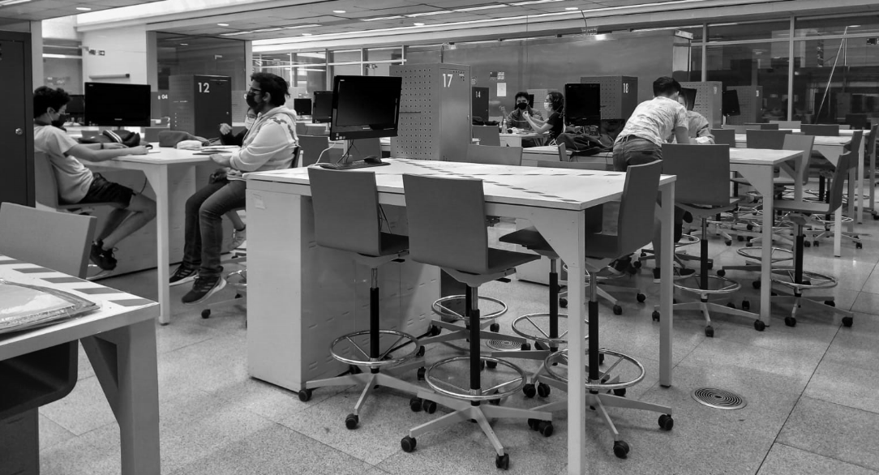
Actividad Laboratorio 12

Slide 3
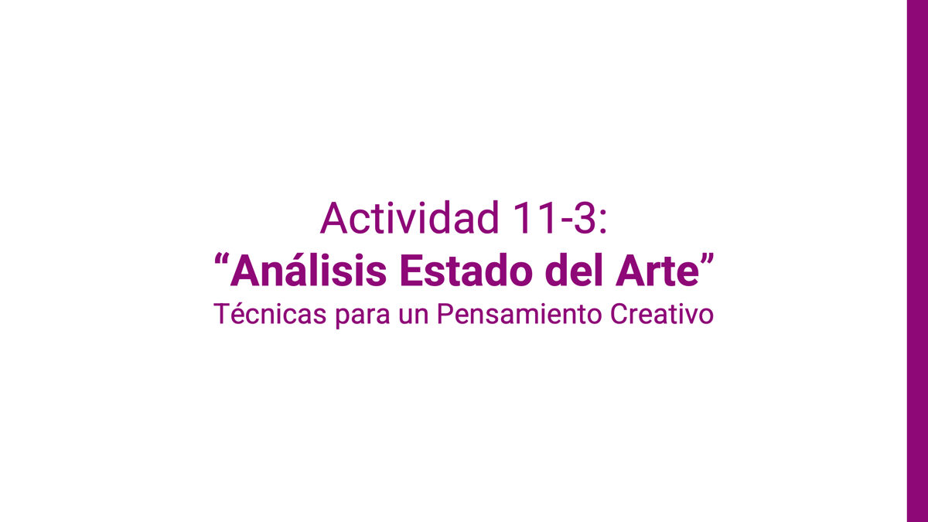

Slide 4
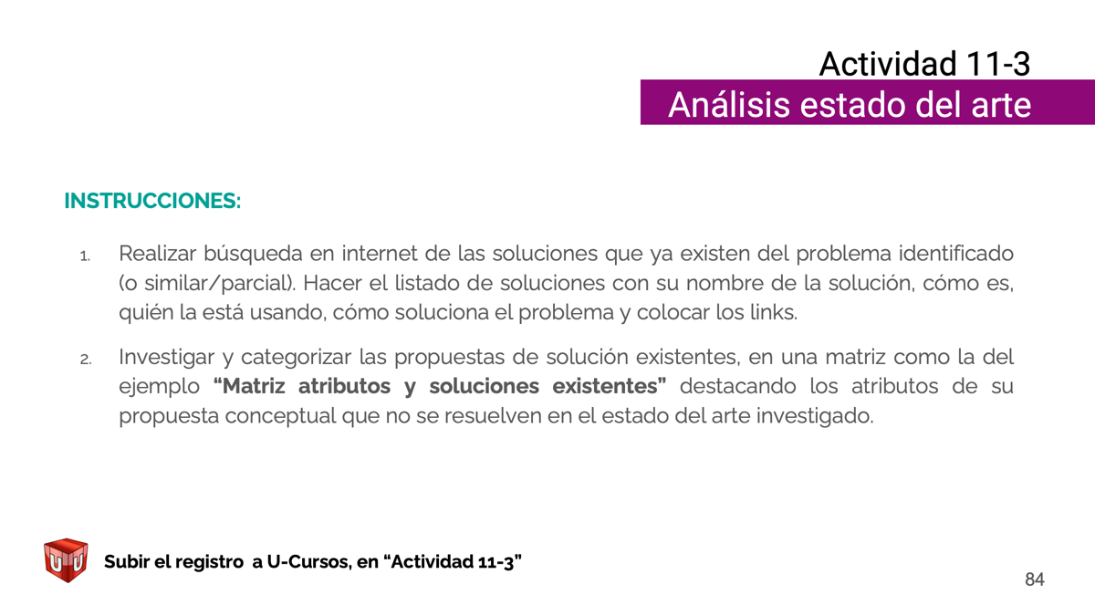

Slide 5
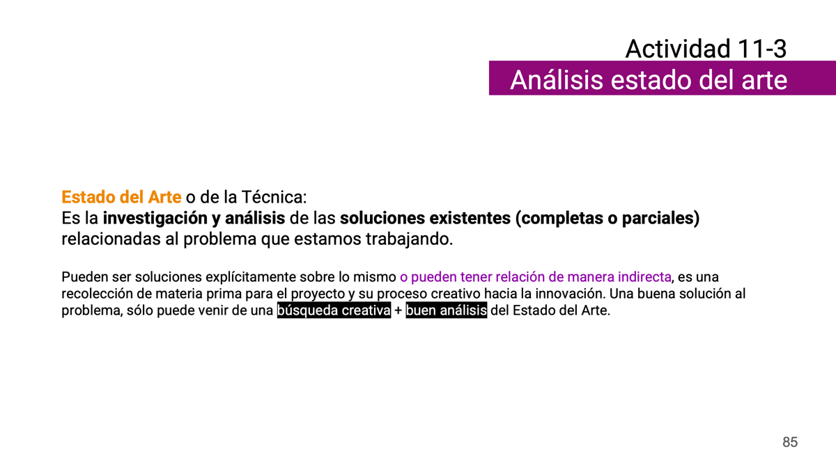

Slide 6
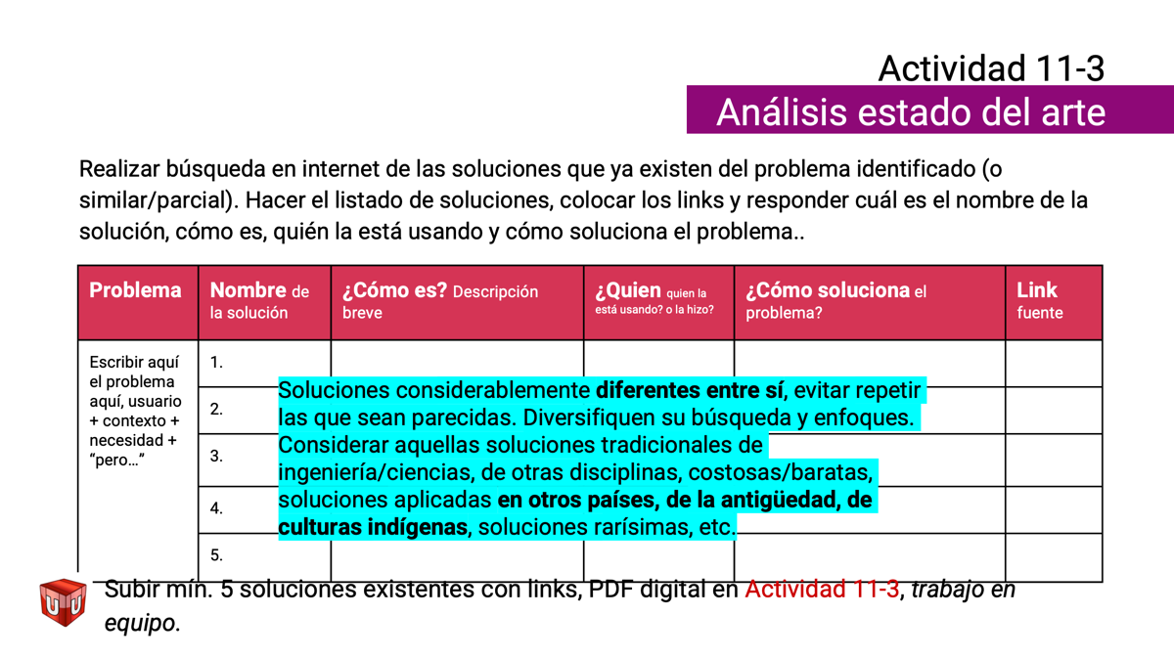

Slide 7
PROBLEMA
1
Observar - Comprender
Requerimientos
2
Identificar Problemática
PROPUESTA CONCEPTUAL
Atributos
3
Definir Problema
Define de qué me haré cargo en términos descriptivos
PROPUESTA FORMAL
4
Generación de ideas
Requerimientos formales
5
Prototipado y pruebas
Características técnicas
6
Implementación
Corporeizar. Permite definir los aspectos técnicos formales
7
Lanzamiento y Explotación
SOLUCIÓN

Slide 8
PROBLEMA
1
Observar - Comprender
Requerimientos
¿QUÉ?
¿PARA QUÉ SIRVE?
¿PARA QUIÉN?
¿POR QUÉ?
CONCEPTUALIZAR LA PROPUESTA DE RESOLUCIÓN DE LA NECESIDAD
ÉSTE SEMESTRE
2
Identificar Problemática
Atributos
3
Definir Problema
4
Generación de ideas
Requerimientos formales
PRÓXIMO SEMESTRE
DISEÑO Y PROTOTIPADO DE LA SOLUCIÓN
5
Prototipado y pruebas
¿CÓMO?
¿CON QUÉ?
¿FORMA?
¿MATERIAL?
Características técnicas
6
Implementación
7
Lanzamiento y Explotación
SOLUCIÓN

Slide 9
¿Qué buscamos lograr?
RESOLVER UNA NECESIDAD
SOLUCIONAR UN PROBLEMA
^{DE UN USUARIO}
¿Cómo lo haremos?
PROPUESTA CONCEPTUAL DE SOLUCIÓN
‹#›

Slide 10
Propuesta conceptual

Slide 11
Propuesta Conceptual de Solución
Asigne un nombre que lo defina por su atributo más importante:
(SUSTANTIVO + ATRIBUTOS)
*ligado a una acción
Ejemplo :
Se propone un Soporte individual transitorio resistente, portable y seguro para pasajeros jóvenes del transantiago que se transportan de pie en distancias que superan los
40 minutos de viaje, para otorgar seguridad, apoyo y descanso durante el trayecto.
¿QUÉ ES?
¿PARA QUIÉN?
¿Para qué usuario es y en qué contexto, ámbito de uso?
¿PARA QUÉ SIRVE?
¿QUÉ HACE?
Explique qué necesidad del usuario satisface

Slide 12
Propuesta Conceptual de Solución
Asigne un nombre que lo defina por su atributo más importante:
(SUSTANTIVO + ATRIBUTOS)
*ligado a una acción
Ejemplo :
Se propone un Soporte individual transitorio resistente, portable y seguro para pasajeros jóvenes del transantiago que se transportan de pie en distancias que superan los
40 minutos de viaje, para otorgar seguridad, apoyo y descanso durante el trayecto.
¿QUÉ ES?
¿PARA QUIÉN?
¿Para qué usuario es y en qué contexto, ámbito de uso?
¿PARA QUÉ SIRVE?
¿QUÉ HACE?
Explique qué necesidad del usuario satisface

Slide 13
Actividad 11-4:
“Selección de 3 propuestas conceptuales”
Por equipo

Slide 14

Actividad 11-4
Selección de las propuestas
INSTRUCCIONES:
Clasifica las propuestas conceptuales generadas que emergieron en el equipo. Únelas de acuerdo a la similitud entre las propuestas. Junta aquellas que se parecen en la aproximación y en el sentido de la propuesta de solución creada.
Reescribe las propuestas generadas y organizarlas según su similitud. Esto les ayudará a reducir el número de propuestas conceptuales. (Pueden utilizar post-it físicos o virtuales con un laptop).
Evaluar las nuevas propuestas conceptuales generadas, de acuerdo a las siguientes categorías:
- Viabilidad técnica: Factibilidad de materialización del proyecto (disponibilidad de los recursos para hacer realidad la propuesta)
- Grado de novedad: Frente a soluciones existentes
- Interés del equipo: Reúne los intereses y motivaciones del equipo.
- Impacto en el desafío: Profundidad y aporte a la resolución del problema (¿genera el impacto positivo que queremos?)
Graficar los resultados.
En base a la evaluación seleccione 3 propuestas por cada equipo.
Subir el registro a U-Cursos, en “Actividad 11-4”
‹#›

Slide 15
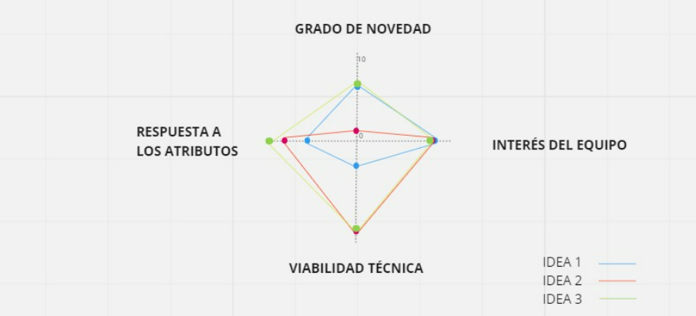
Actividad 11-4
Selección de las propuestas
GRADO DE NOVEDAD
INSTRUCCIONES:
Realizar una lluvia de ideas de todas las soluciones qué se les ocurra para su problema.
Grado de novedad
Impacto en el problema
Interes del equipo
Registrar la ideación en un papelógrafo o pizarra,
Todos deben aportar ideas
Importa la cantidad, el desafío es llegar a 100 ideas, no tienen qué ser ideas elaboradas, solo el concepto de solución.
IMPACTO EN EL DESAFÍO
INTERÉS DEL EQUIPO
VIABILIDAD TÉCNICA
Subir el registro al blog de cada equipo.
‹#›

Slide 16
Actividad 11-5:
“Del concepto a la forma”
Iniciando…

Slide 17
Actividad 11-5
Del concepto a la forma
Realizar el cuadro del concepto a la forma de su proyecto, a partir de los atributos seleccionados, empezando a definir rasgos formales y algunas características técnicas.
Dibujar en detalle la idea seleccionada para empezar el prototipado.
Indicar materiales y tecnologías a utilizar para la construcción del prototipo de idea seleccionada
Subir el registro a U-Cursos, en “Actividad 11-5”
‹#›

Slide 18
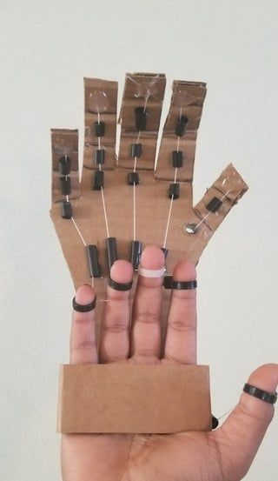
primeros pasos del hacer
Prototipo de baja resolución
Un prototipo de baja resolución es una versión simplificada, rápida, barata y rudimentaria de un producto, servicio o solución. Su rol es ofrecer una representación visual, formal o táctil básica de una idea sin entrar en detalles profundos o especificaciones finales.
Es una primera aproximación para pasar de las ideas a lo concreto.

Slide 19
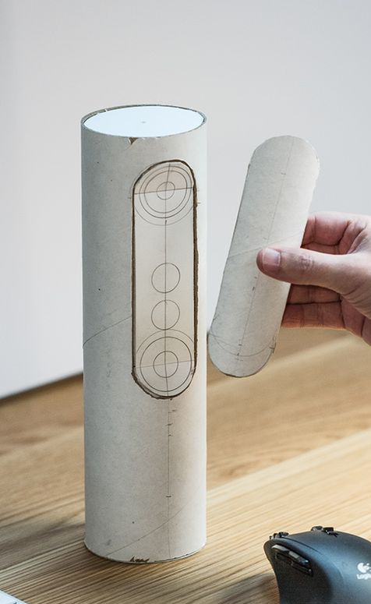
primeros pasos del hacer
Prototipo de baja resolución
La principal función de un prototipo de baja resolución es facilitar la visualización, comprensión y validación temprana de un concepto o idea. Al no invertir demasiado tiempo o recursos en su elaboración permiten a los equipos probar rápidamente hipótesis, recolectar feedback y hacer iteraciones en base a las respuestas de usuarios o stakeholders.

Slide 20
Son numerosos
Simplicidad
Rapidez en su elaboración
..Características
..de un Prototipo
..de baja resolución
Bajo costo
Flexibilidad
Permite testeo/feedback
Objetivo limitado
Notes:
Simplicidad: No tiene todos los detalles o funciones del producto final. Se enfoca en las características esenciales o en aspectos específicos que se quieran probar.
Rapidez en su elaboración: Pueden ser creados en un corto período de tiempo.
Bajo costo: No requiere una inversión significativa en materiales o recursos.
Flexibilidad: Son fáciles de modificar, lo que permite realizar cambios rápidos basados en el feedback recibido.
Permite feedback: Están diseñados para iniciar conversaciones, recolectar opiniones y validar hipótesis más que para mostrar un producto final.
Objetivo limitado: Aunque algunos prototipos de baja resolución pueden tener cierto nivel de interacción, por lo general no replican la funcionalidad completa de la solución propuesta, por lo que se debe desarrollar con un objetivo claro para alimentar posteriores etapas de desarrollo.
son numerosos: se realizan múltiples prototipos con variaciones exploratorias, para poder establecer una mirada comparativa más profunda

Slide 21
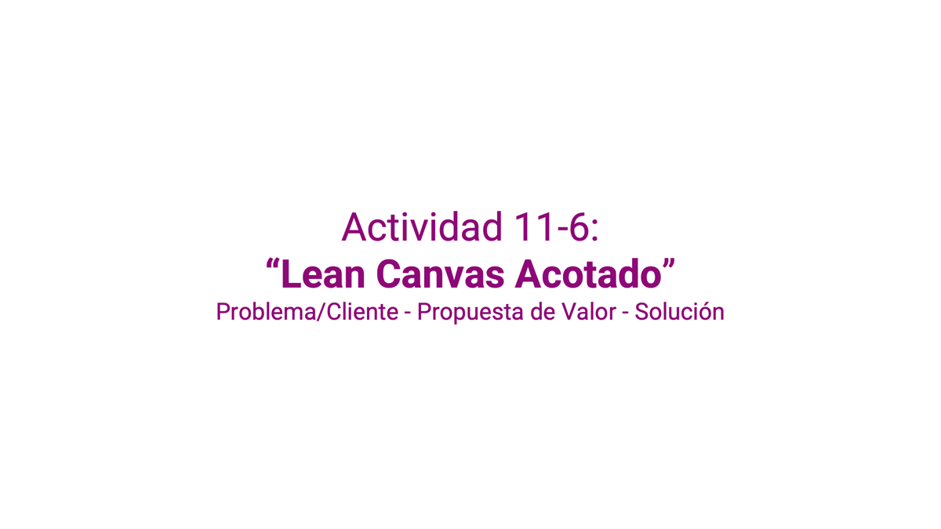

Slide 22
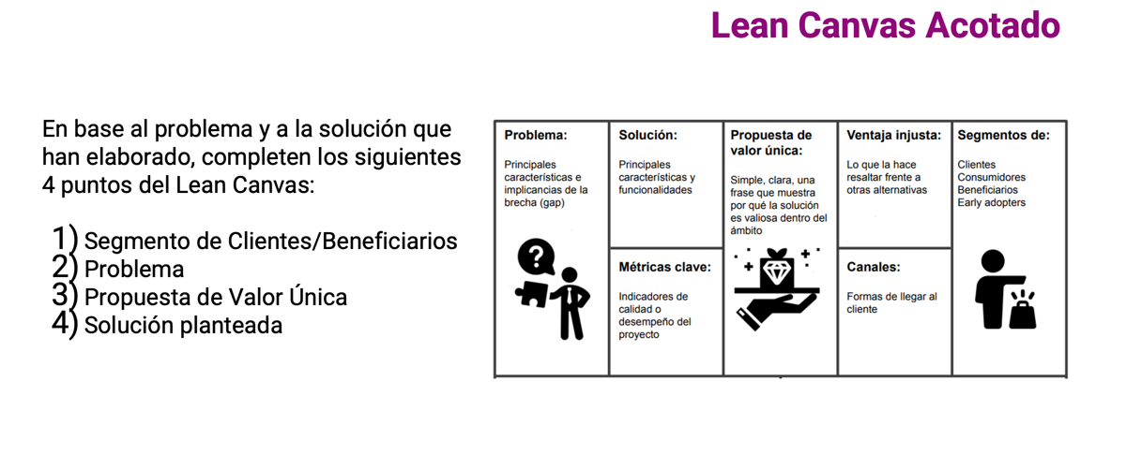

Slide 23
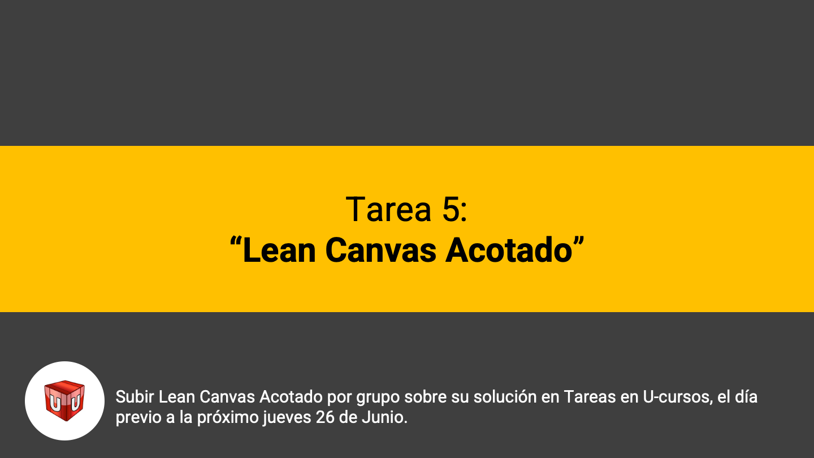

Slide 24
Trabajemos en la ideación de nuestra solución y preparemos para la feria final!

Slide 25
¿Preguntas?
En Ingeniería y Ciencias

Slide 26
Desafíos de
INNOVACIÓN en Ingeniería y Ciencias
CD1100 Sección X
Laboratorio 12
En Ingeniería y Ciencias
Profesor/a
Docente
Auxiliares
Aux 1
+
Aux 2
Ayudante
Ayu 1

